Slide 1
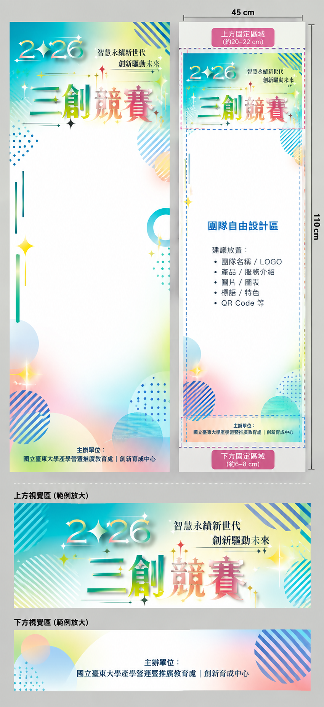

Slide 2

團隊自由設計區
可放：
團隊名稱／LOGO／作品或產品圖片
核心亮點／一句標語／QR Code
版面與色彩可自由設計
團隊掛軸設計說明：
本掛軸尺寸為160×60 cm，請保留「2026」、「三創競賽」及主辦單位等官方識別資訊；中央留白區可由團隊自行設計，建議呈現團隊名稱、LOGO、產品／服務特色、圖片、標語或QR Code等內容。團隊亦可自行設計整體版面，惟上述官方識別資訊請務必保留。

